Slide 1

최강야구 가이드문서
프론트엔드 1차 프로젝트
작성자 : 문승준

Slide 2
1. 소개글
4. 메인페이지 주요기능
3. 기존사이트 분석
2. 기획의도

Slide 3
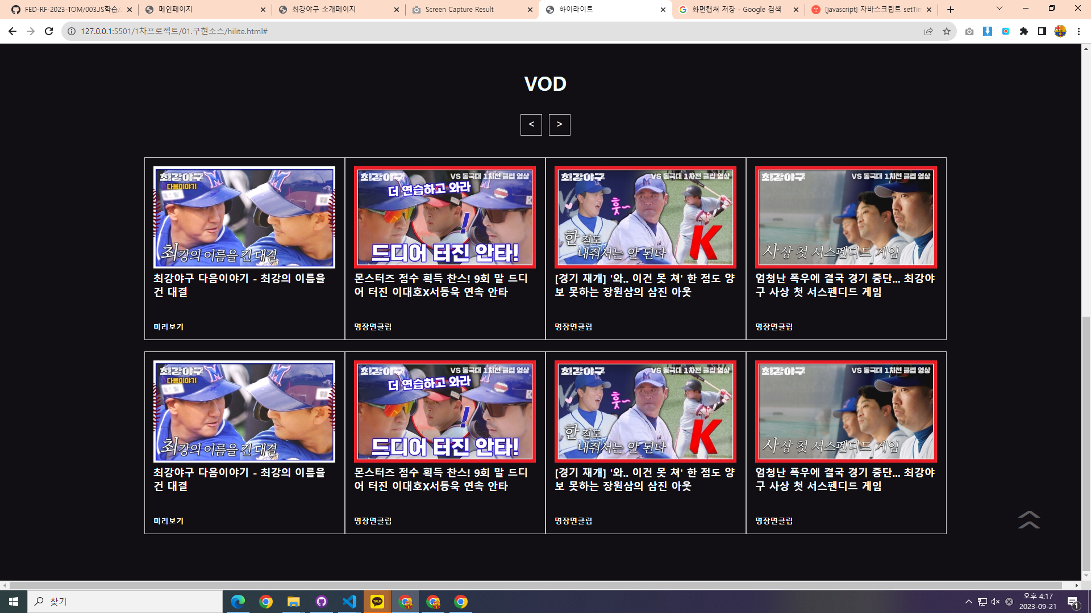
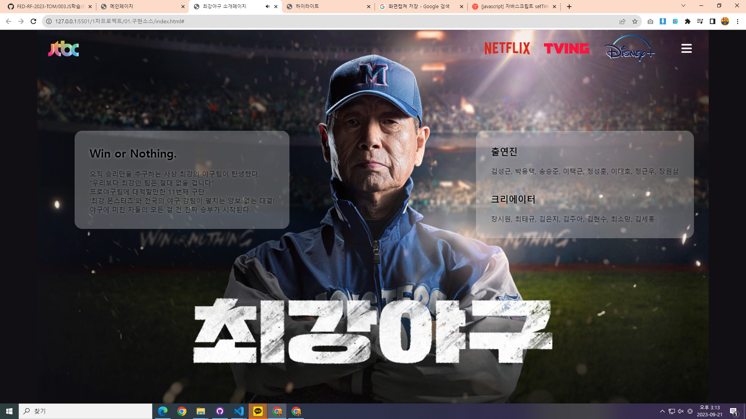
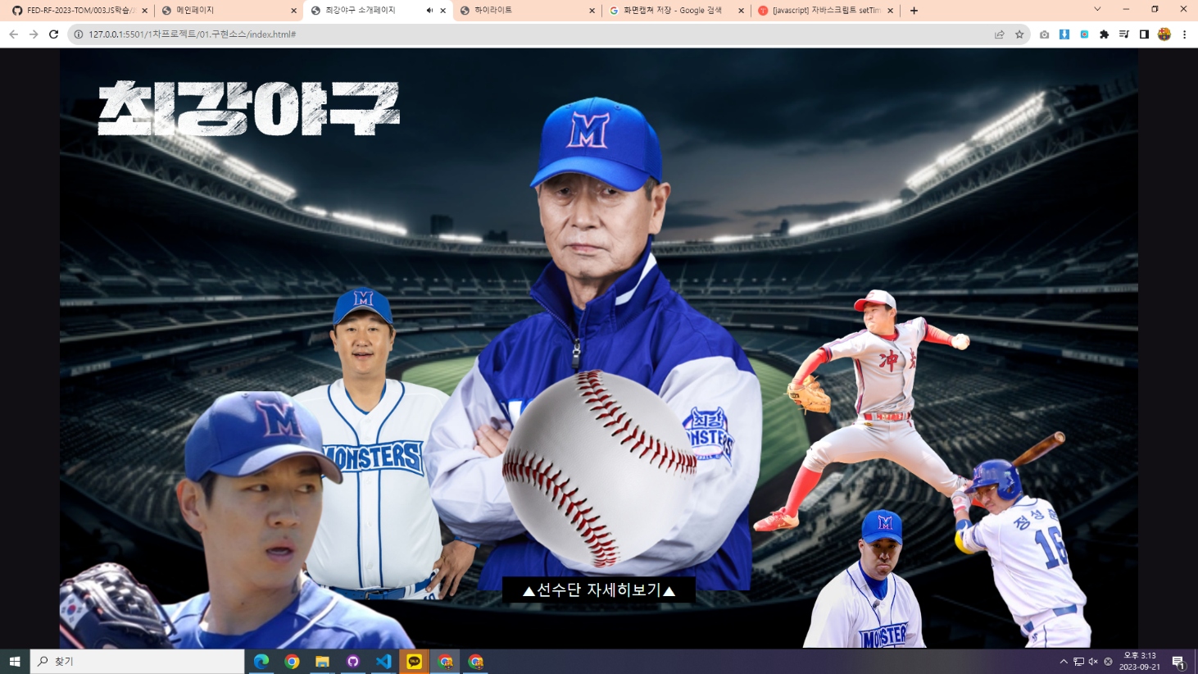
1.소개글
JTBC에서 방영중인 최강야구를
소개하는 사이트
하이라이트 , 선수단 정보,
프로그램 소개 , 굿즈샵 방문
의 기능을 포함하고있음
사용언어 : HTML,CSS,JS

Slide 4
2.기획 의도
별다른 조작 없이 프로그램 소개와 각종 정보들을 재미있게 접할수 있게끔 만듬.
특히 하이라이트 미리보기 선수단 관찰 등
재미요소를 추가함
Click,wheel,setTimeout 등
JS를 활용한 이벤트 함수 사용

Slide 5
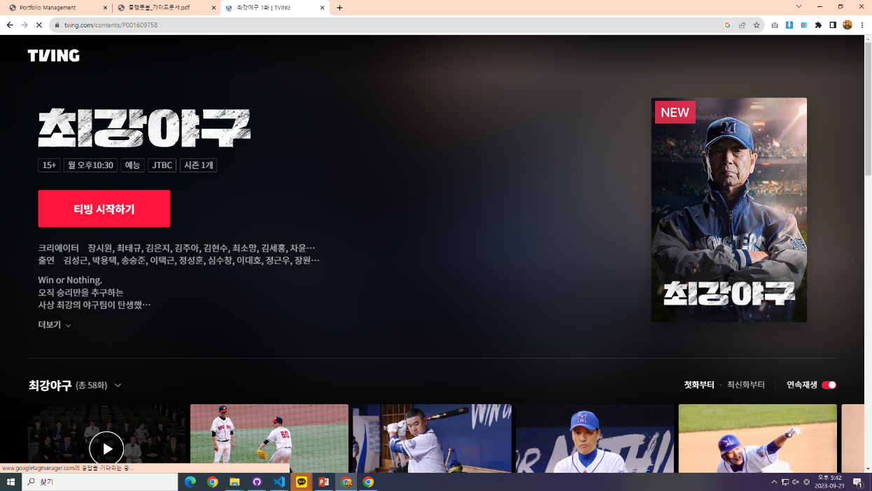
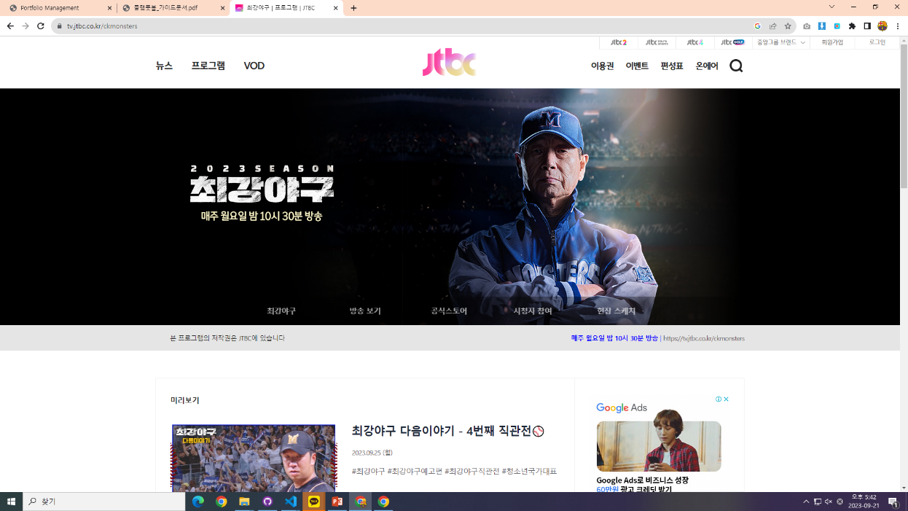
3. 기존사이트 분석 (왼쪽 : 티빙 오른쪽 : JTBC)
본 사이트와 다시보기 사이트가 분리되어 있고 UI 가 단조로워 재미가 없음

Slide 6
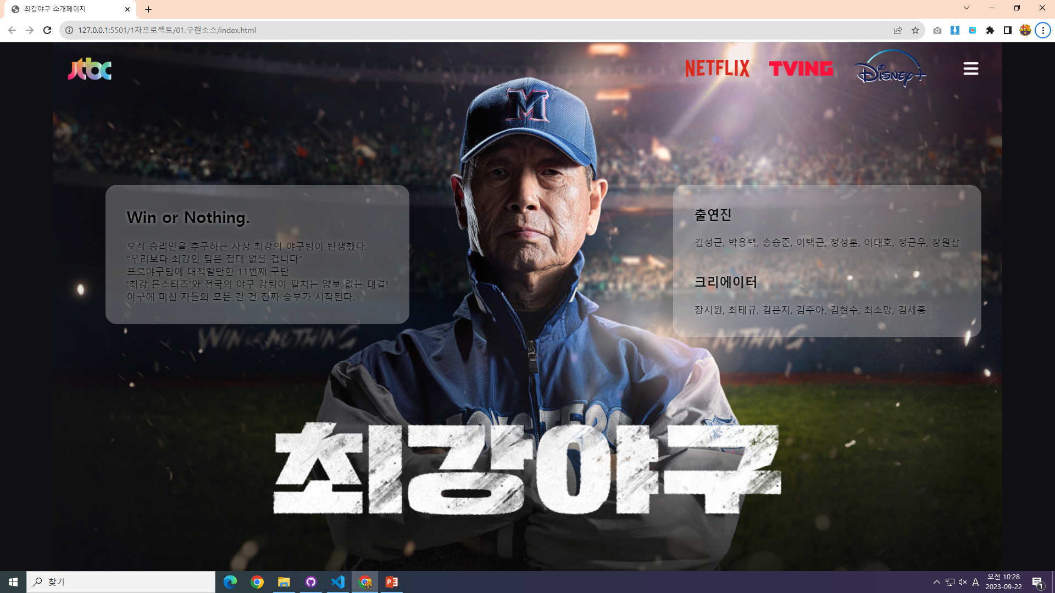
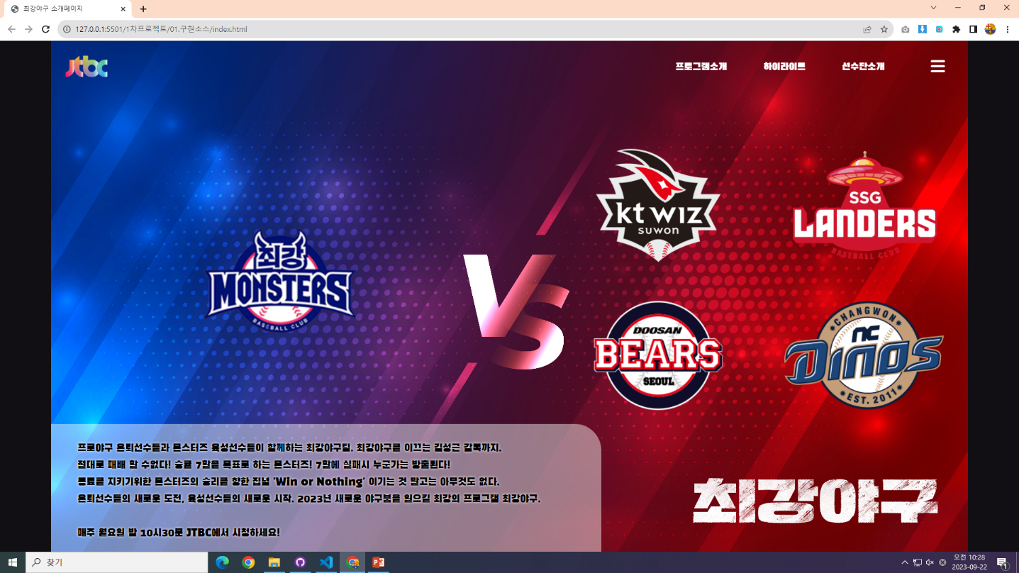
메인페이지 주요기능 main-1~2
프로그램의 슬로건,출연진,제작진 기본적인 정보와 프로그램의 의도 관전포인트를 풀어서 소개함 (setTimeout을 활용한 등장)
Click 이벤트로 메뉴바 클릭시 메뉴 로고들이 사라지고 글자로된 메뉴 등장
특별한 기능은 없고 디자인도 많이 아쉬운부분

Slide 7
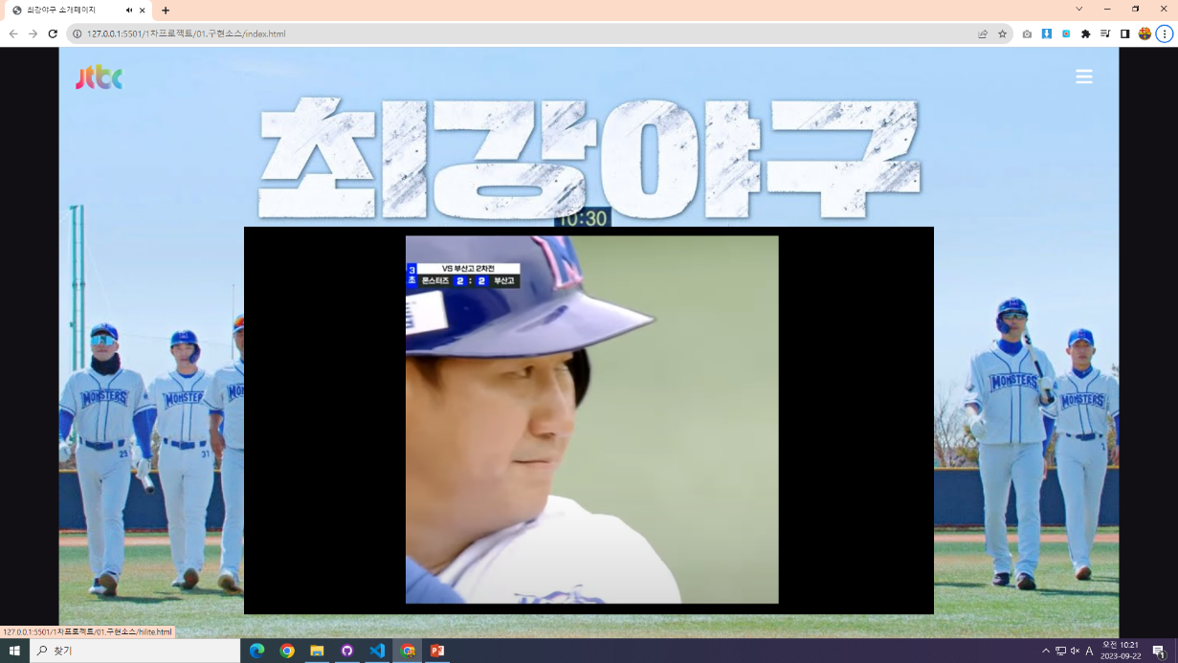
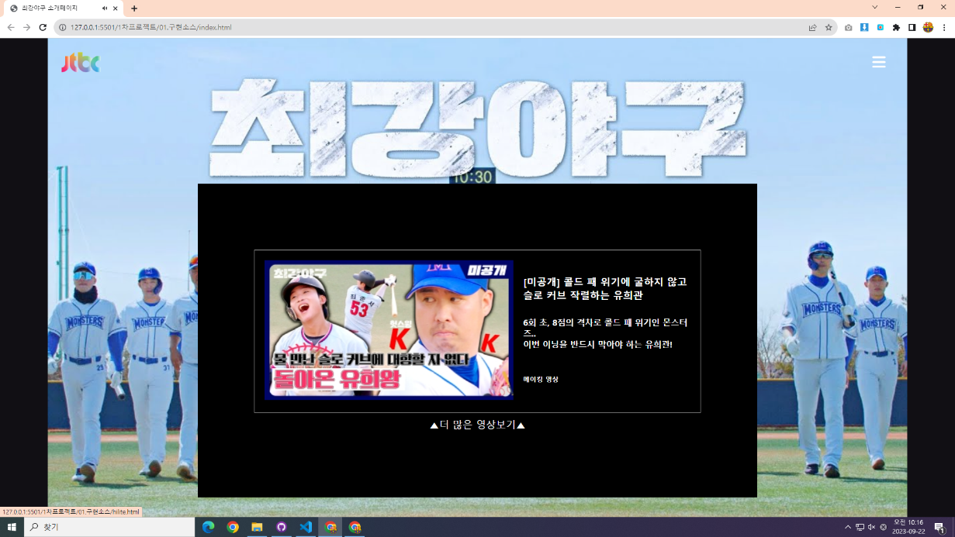
메인페이지 주요기능 main-3
Wheel 이벤트를 활용해 해당페이지에 오면 영상이 재생됨
영상이 끝난후 하이라이트 페이지로 갈수있는 링크 등장
(setTimeout)활용

Slide 8
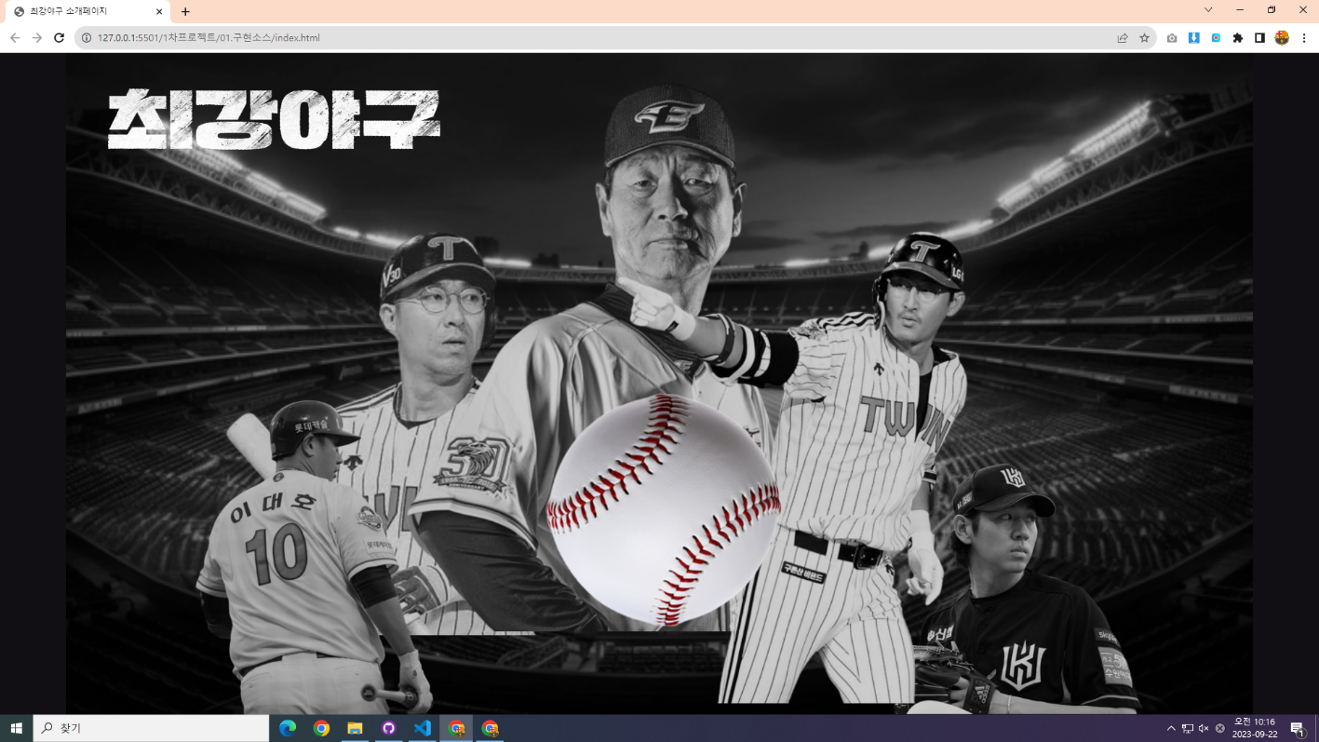
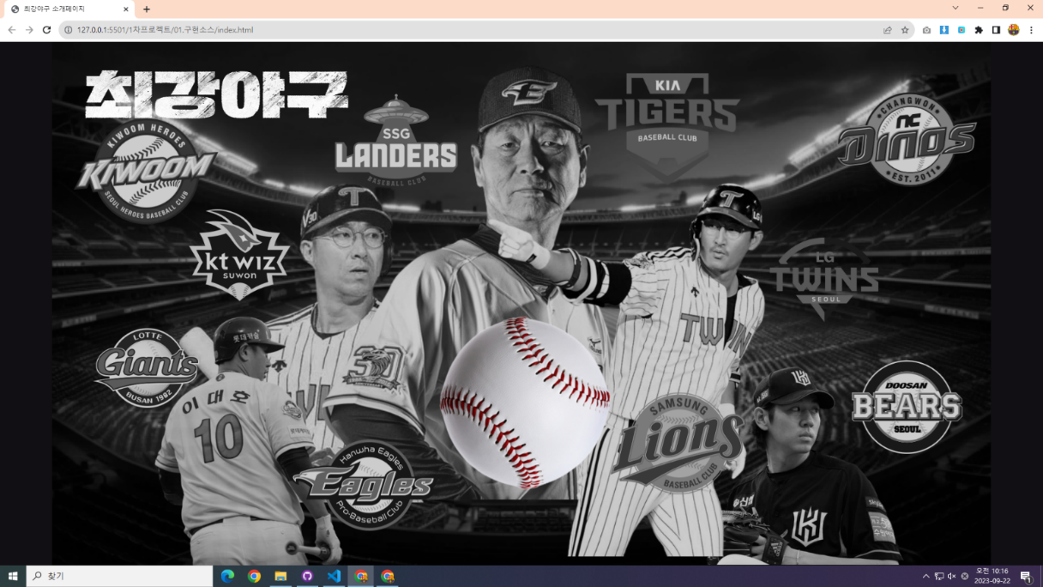
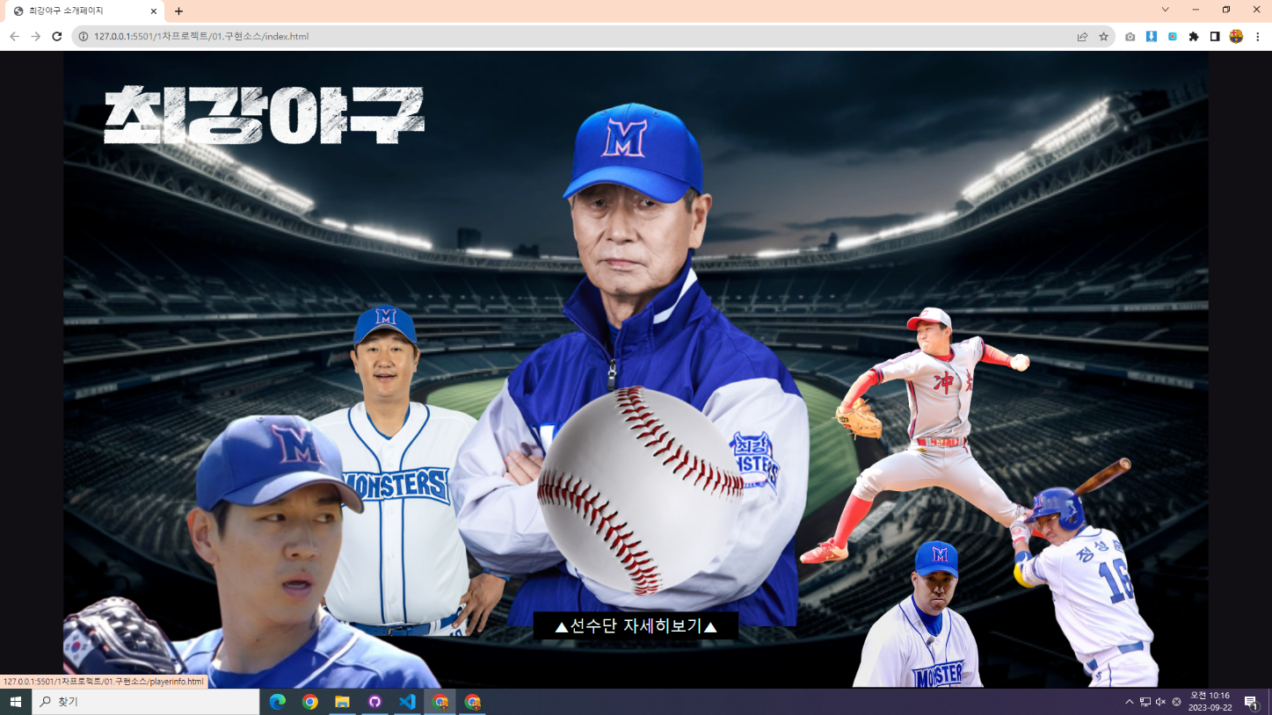
메인페이지 주요기능 main-4
페이지 도착시 각종 로고들이 야구공에서 튀어나옴
야구공 클릭시 로고들이 모이고 회전후 화면 전환
Click이벤트의 classList.add/remove를
활용해 구현하였음
전환화면에서 야구공 클릭시 선수단소개페이지로 이동

Slide 9
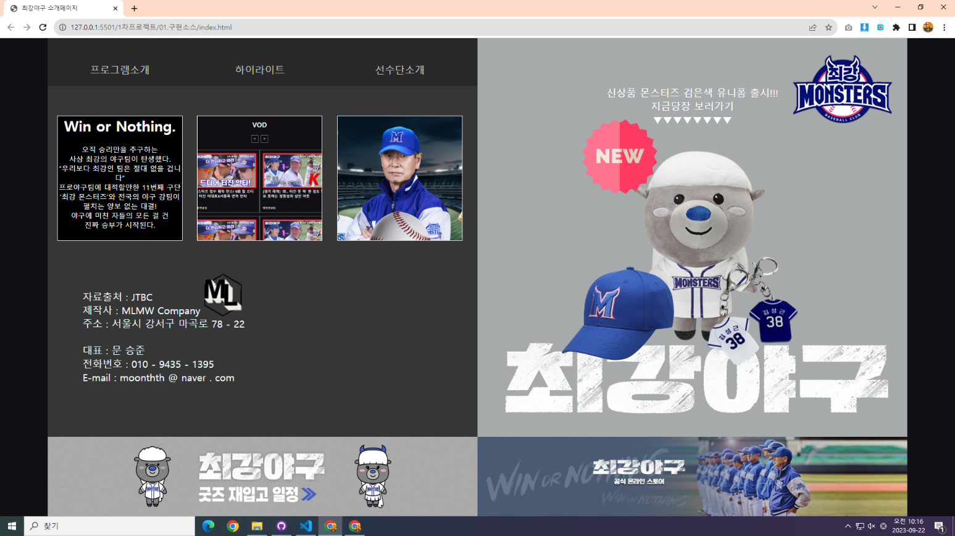
메인페이지 주요기능
Main-5
굿즈 구매 유도를 위한 사이트링크와 주요링크를 걸어두었고
웹 제작사 이름을 표기하였음

Slide 10
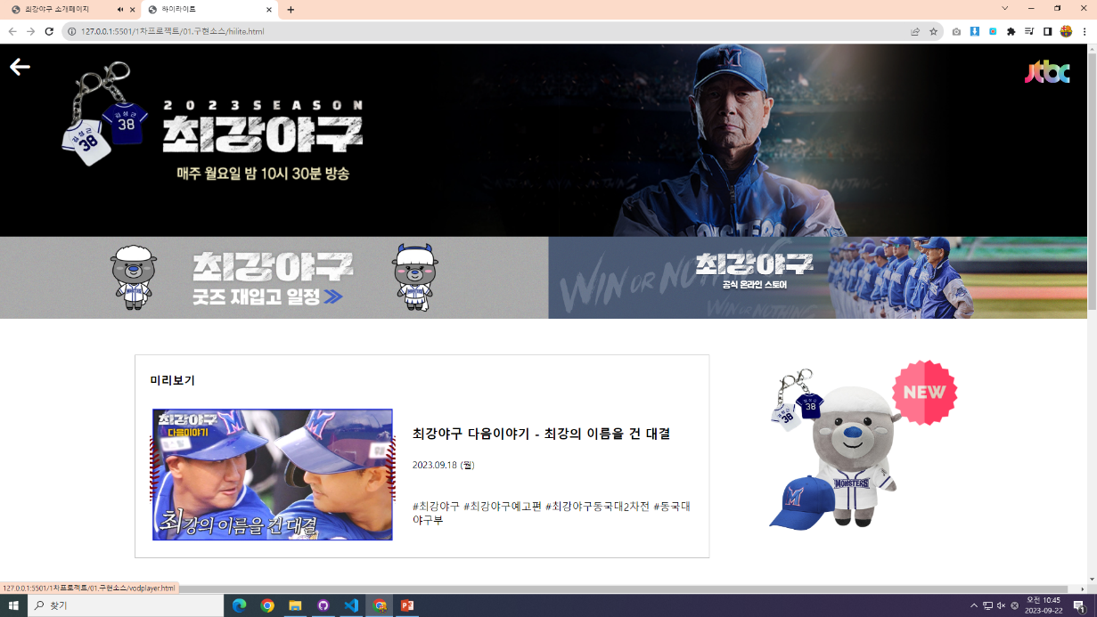
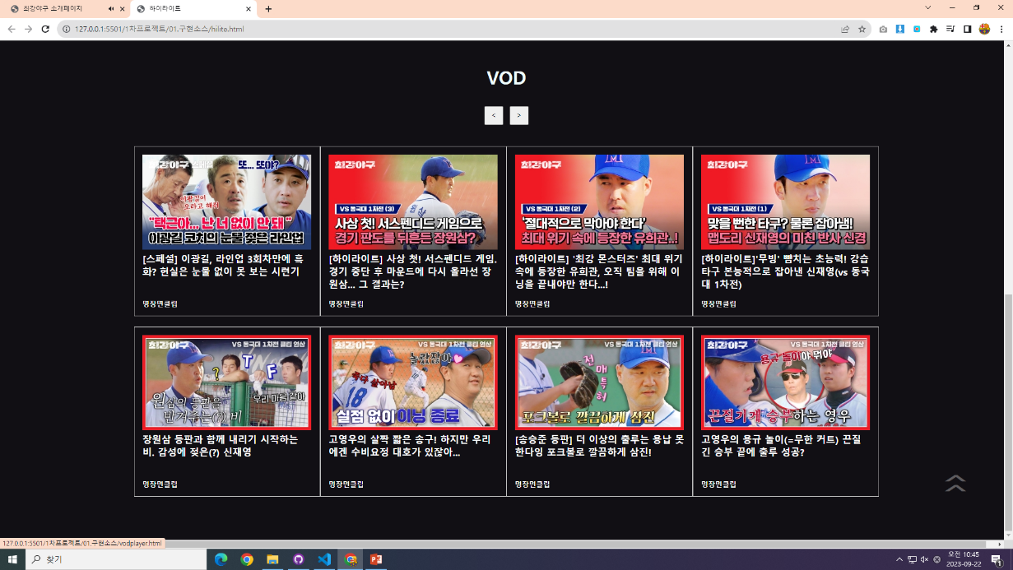
하이라이트 주요기능
각종 영상들을 배열 객체로 수집후
For in문을 활용하였고
Click이벤트로 버튼을 할당하여
appendChild 와 insertBefore로
좌우로 리스트가 움직이게 함
영상재생 페이지는 준비중.

Slide 11
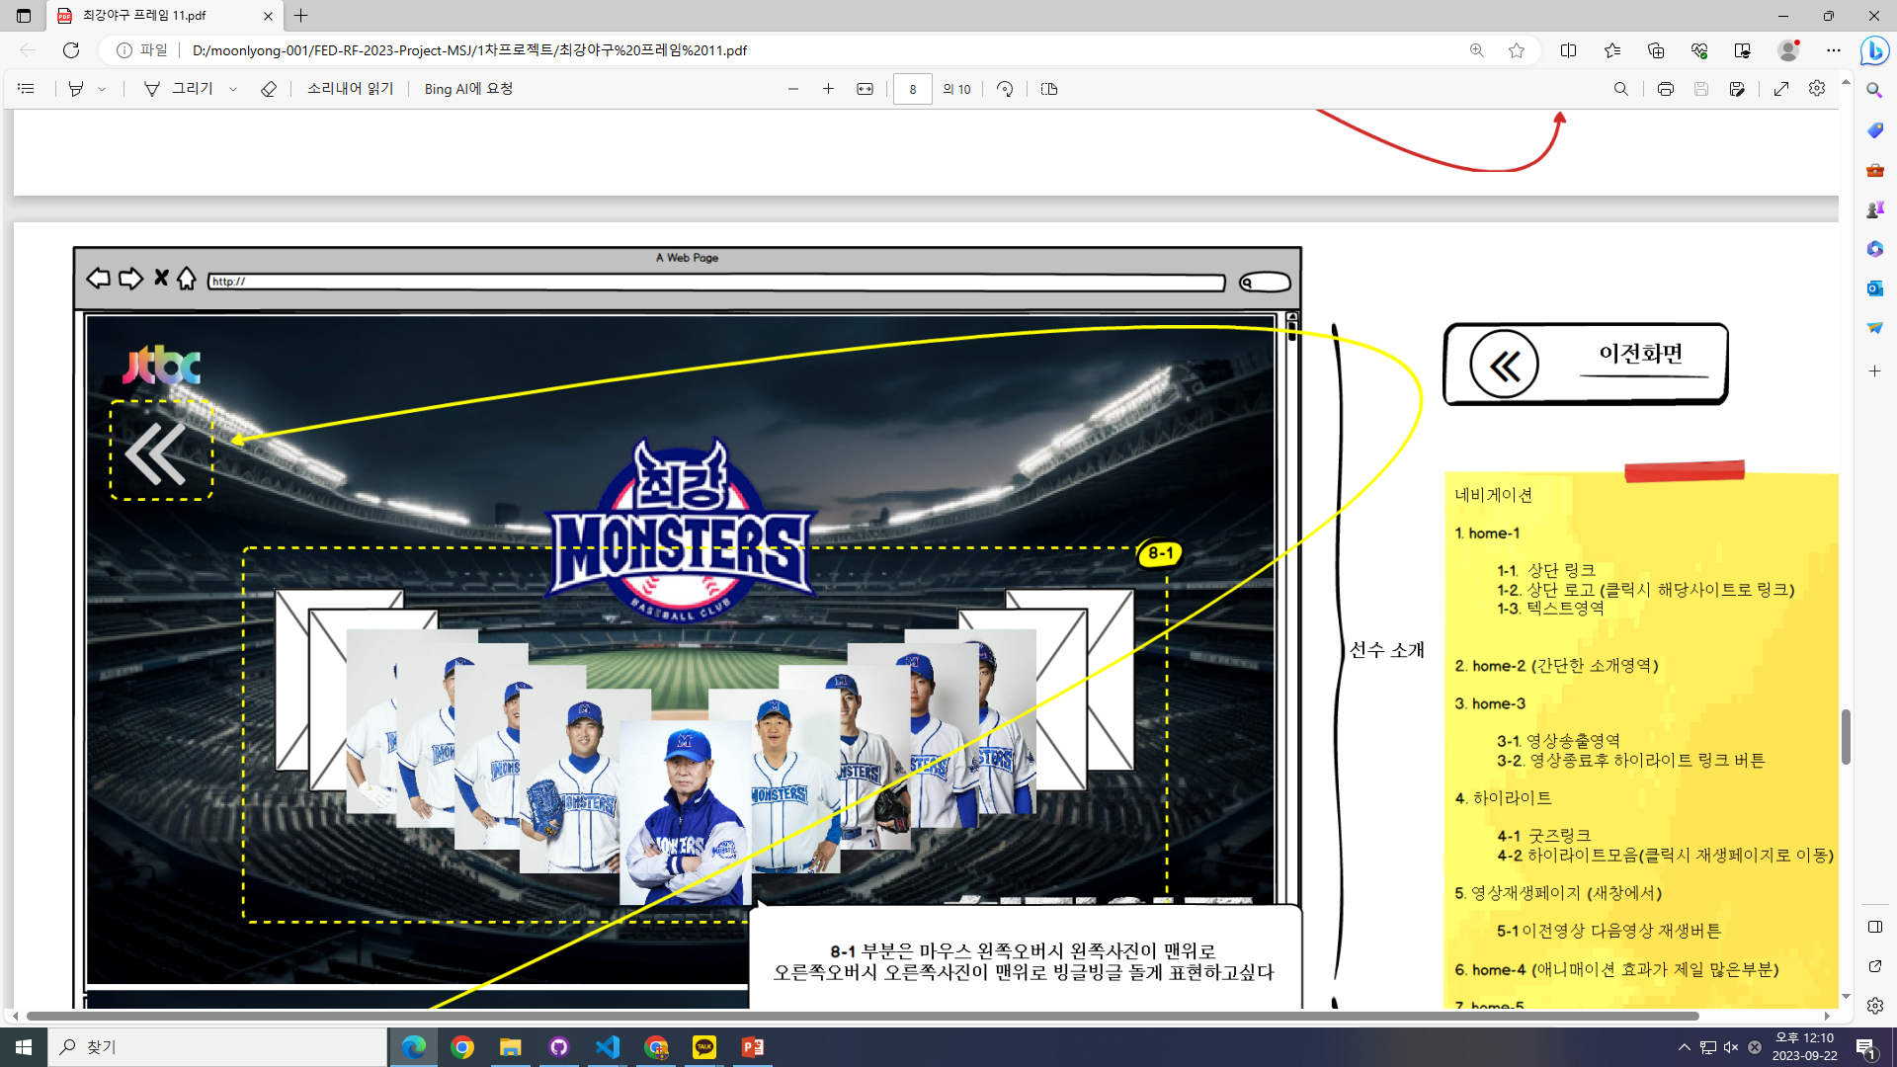
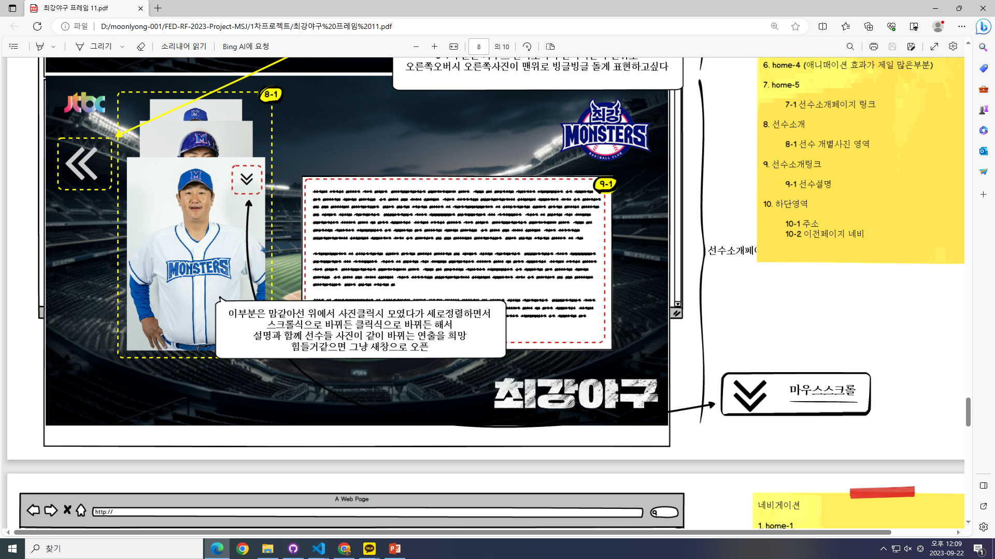
선수단소개 페이지(미구현)
배열객체 for in문
wheel,click,onmouse,outmouse
등등 많은 이벤트들이 사용될 페이지
자료준비 부족 및 JS활용 미숙으로 인한
현재 진행단계

Slide 12

감사합니다

